Slide 1
Imagem Original

Slide 2
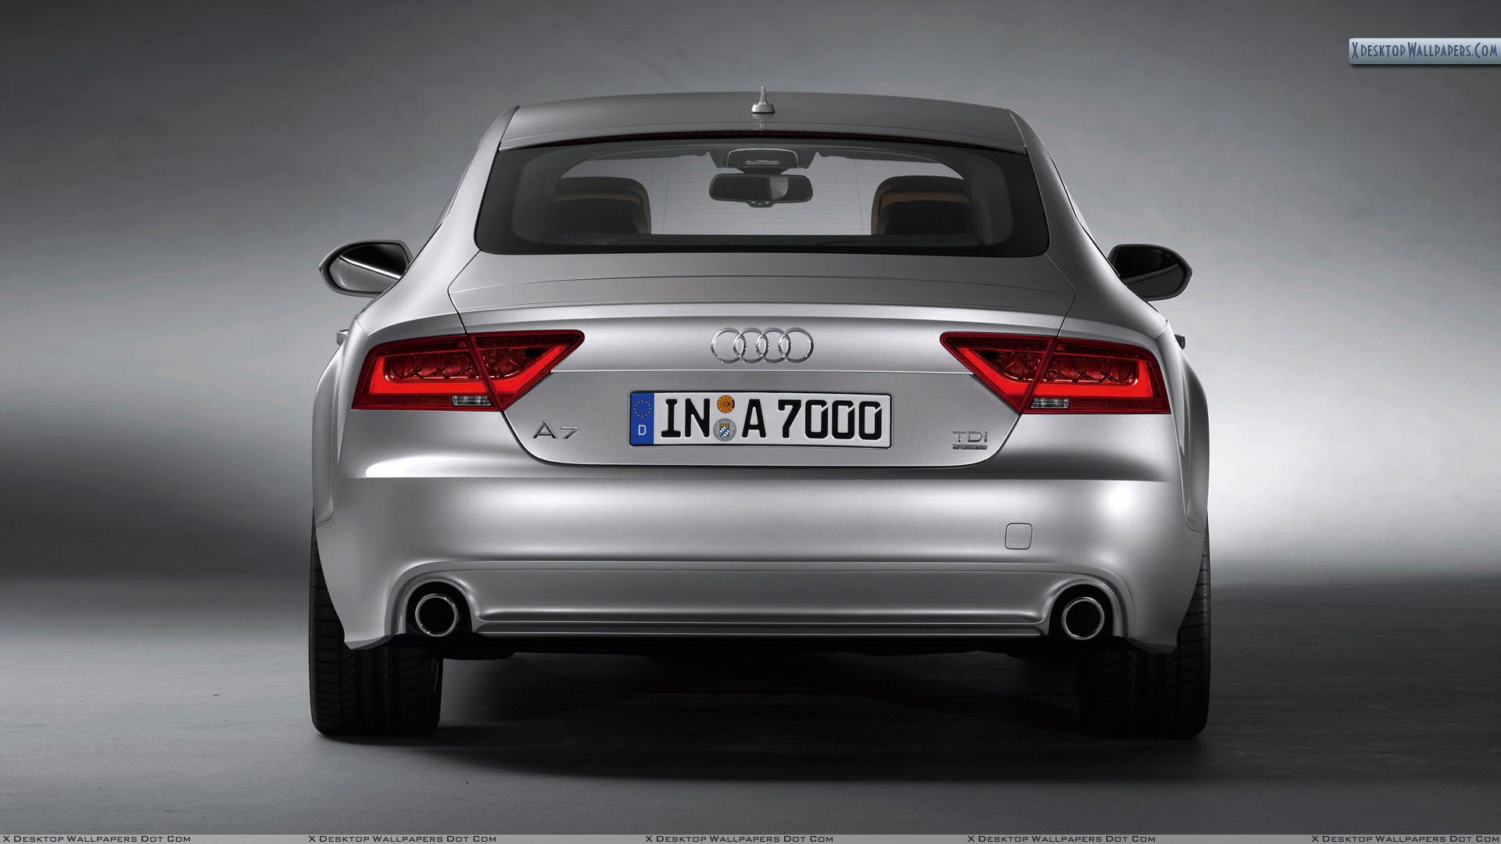

Slide 3
Identificar Faróis

Slide 4
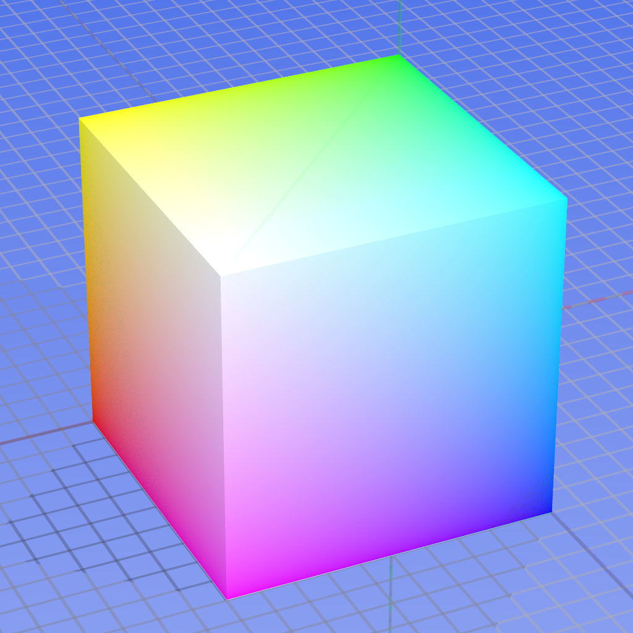
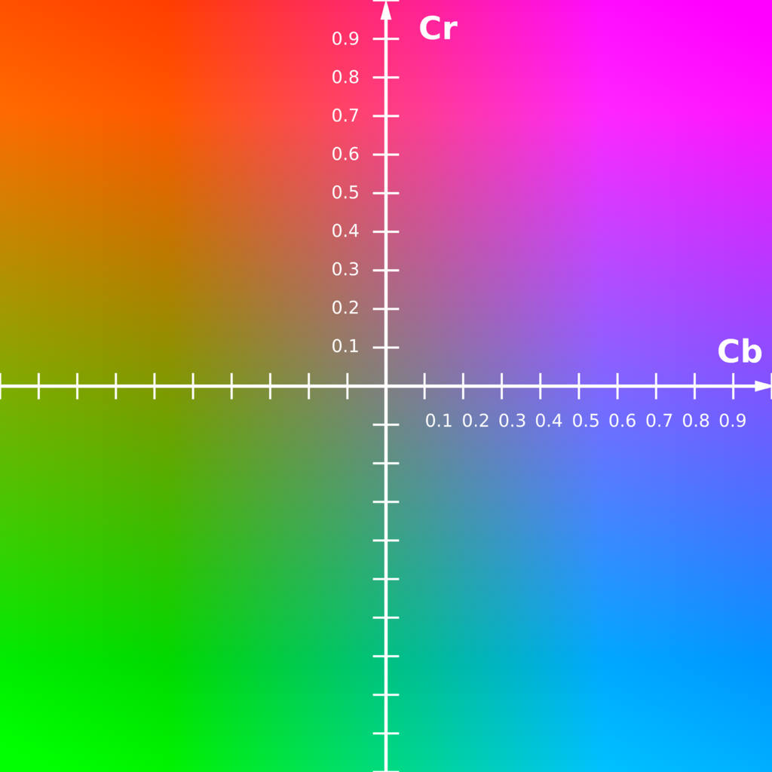
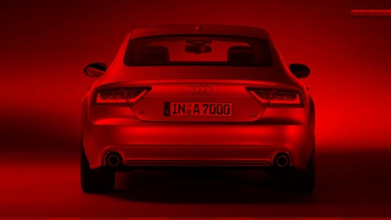
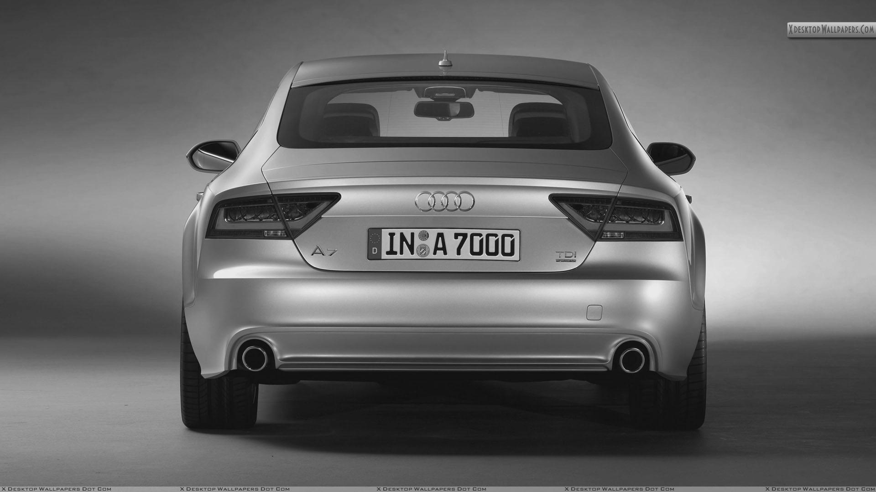
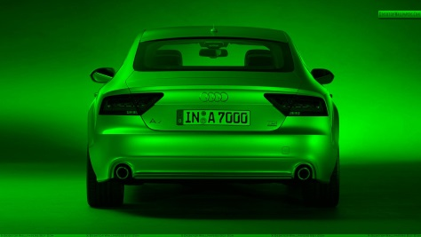
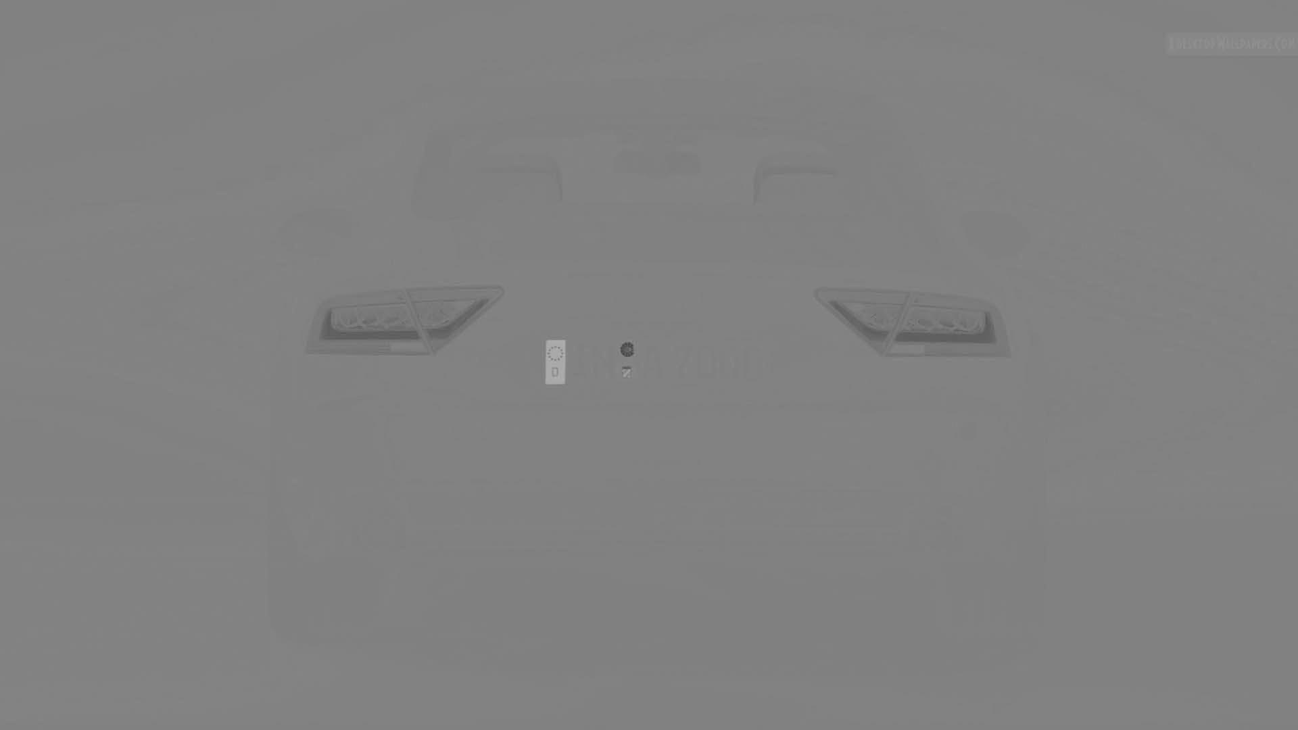
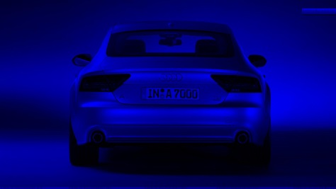
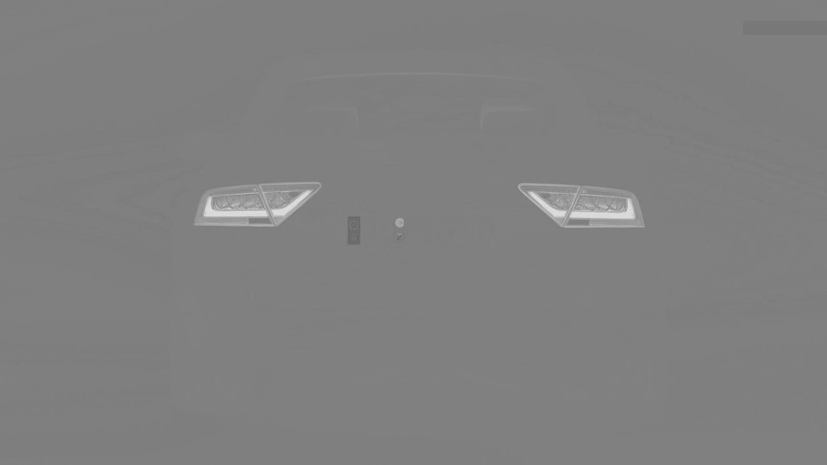
Mudança de Espaço de Cor (RGB -> YCbCr)
R
Y
G
Cb
B
Cr

Slide 5
Mudança de espaço de cor (RGB -> YCbCr)
Cb

Slide 6
Canal Cb

Slide 7

Filtro da Média

Slide 8
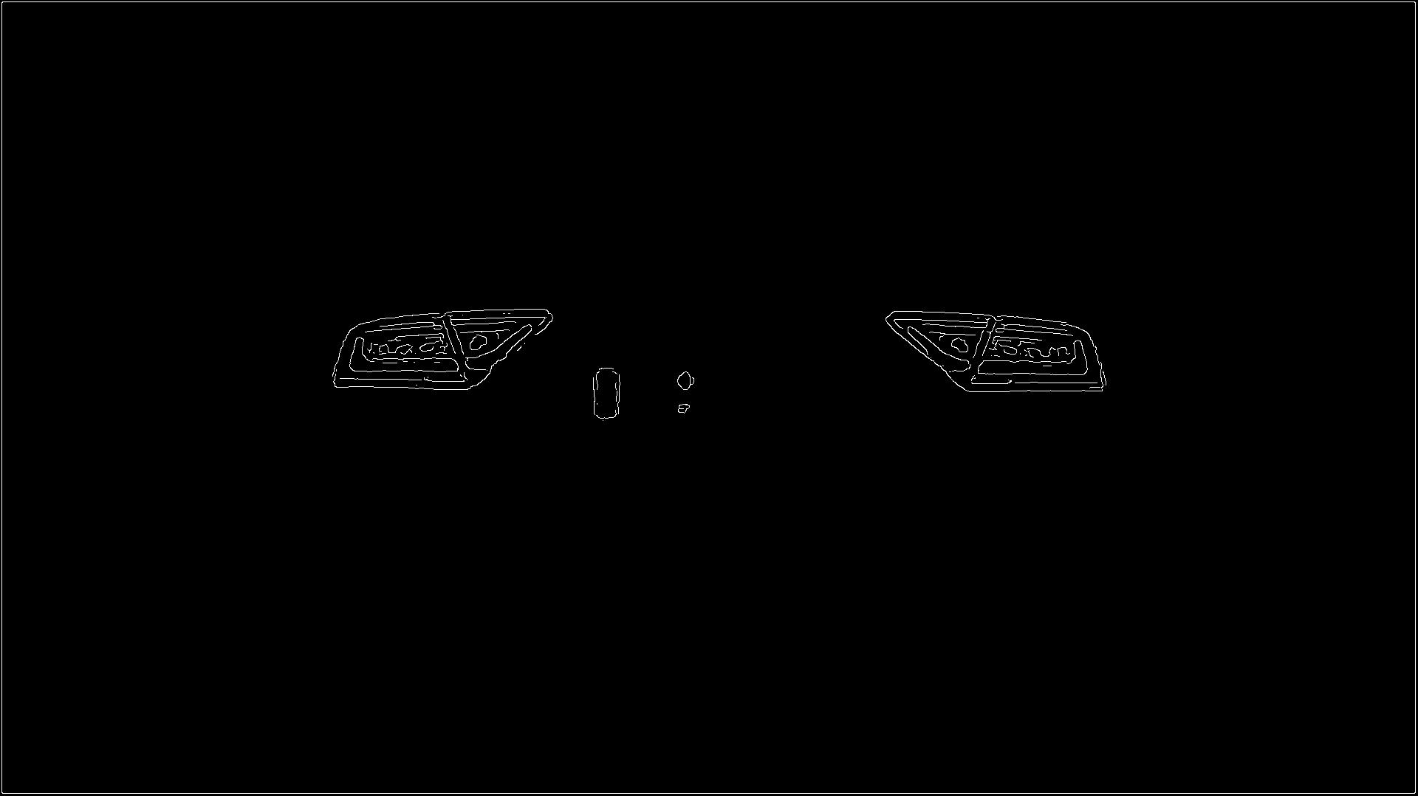
Detecção de Bordas (Canny)

Slide 9

Detecção de Bordas (Canny)

Slide 10
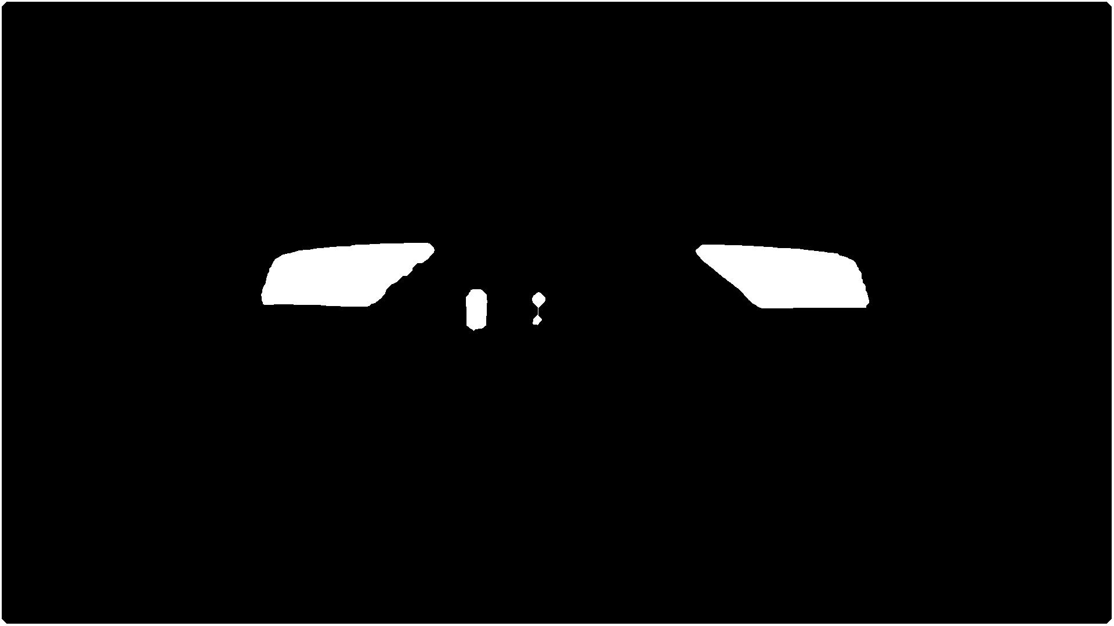

Slide 11
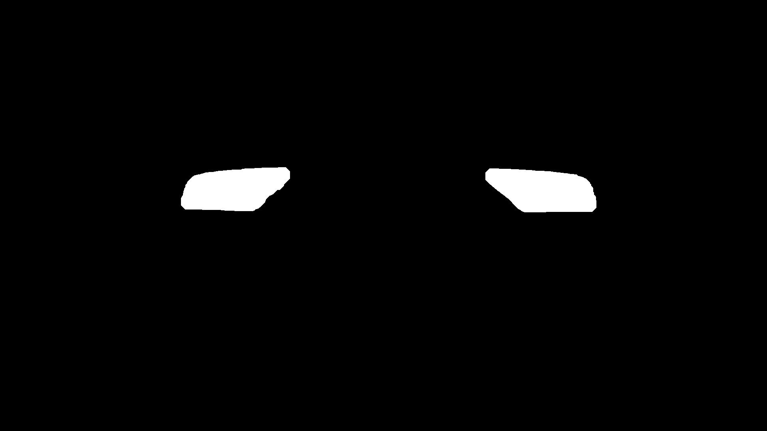

Slide 12


Slide 13
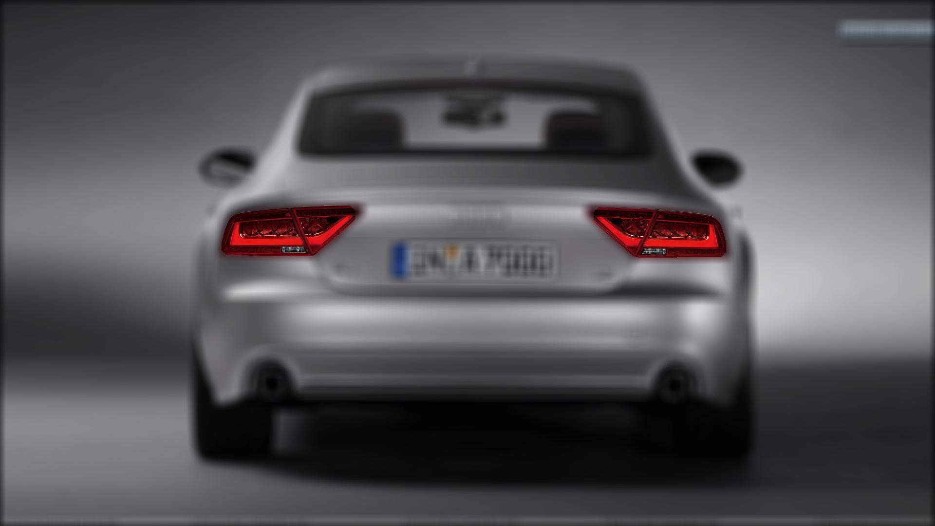

Slide 14
Identificar Placa

Slide 16
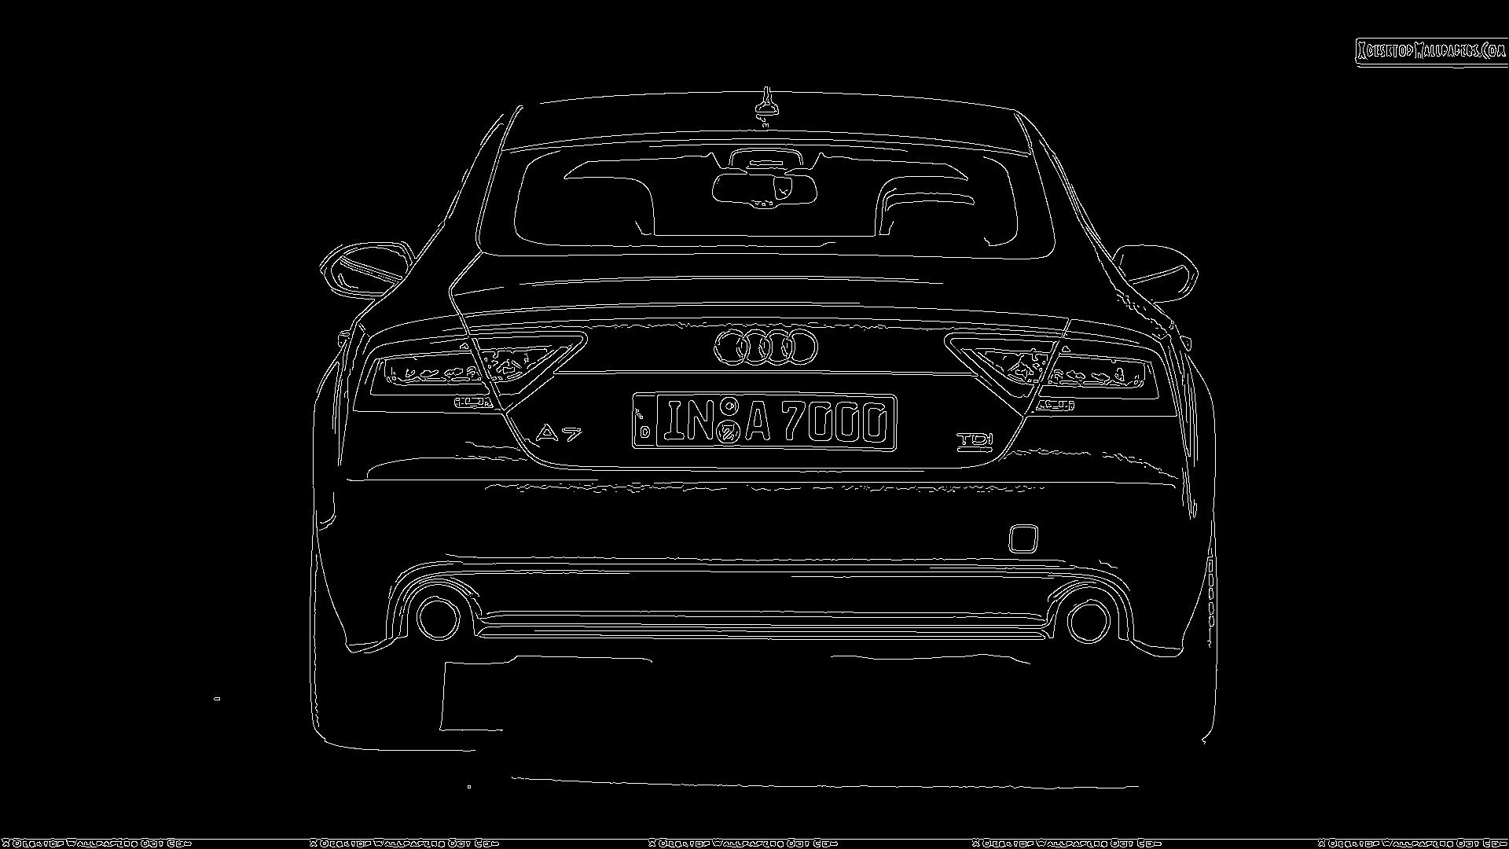

Slide 18
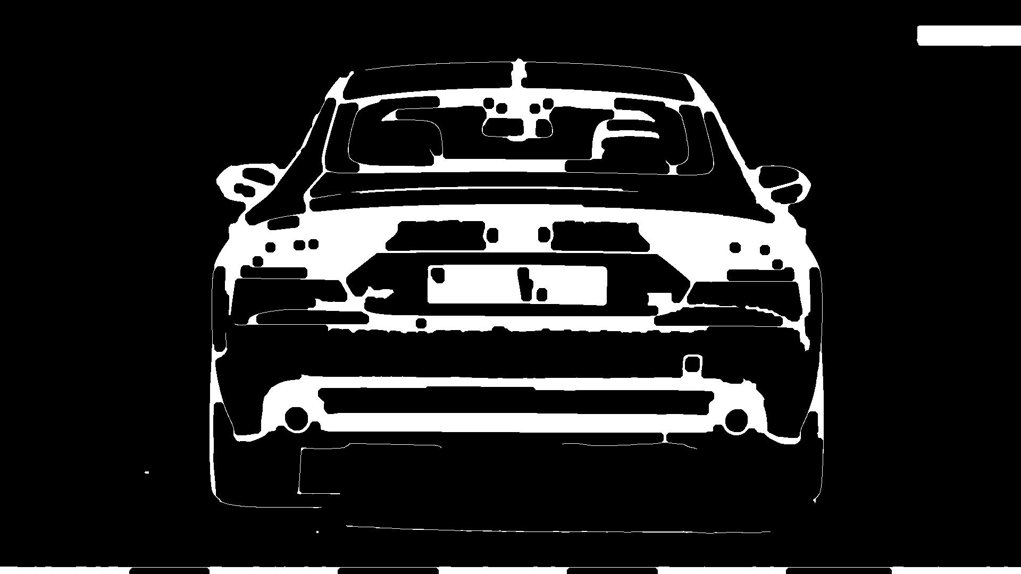

Slide 21
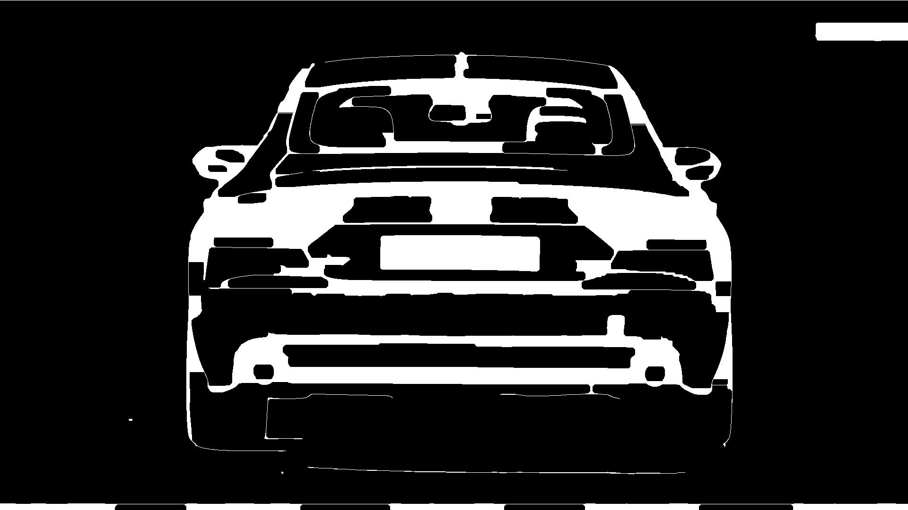

Slide 23
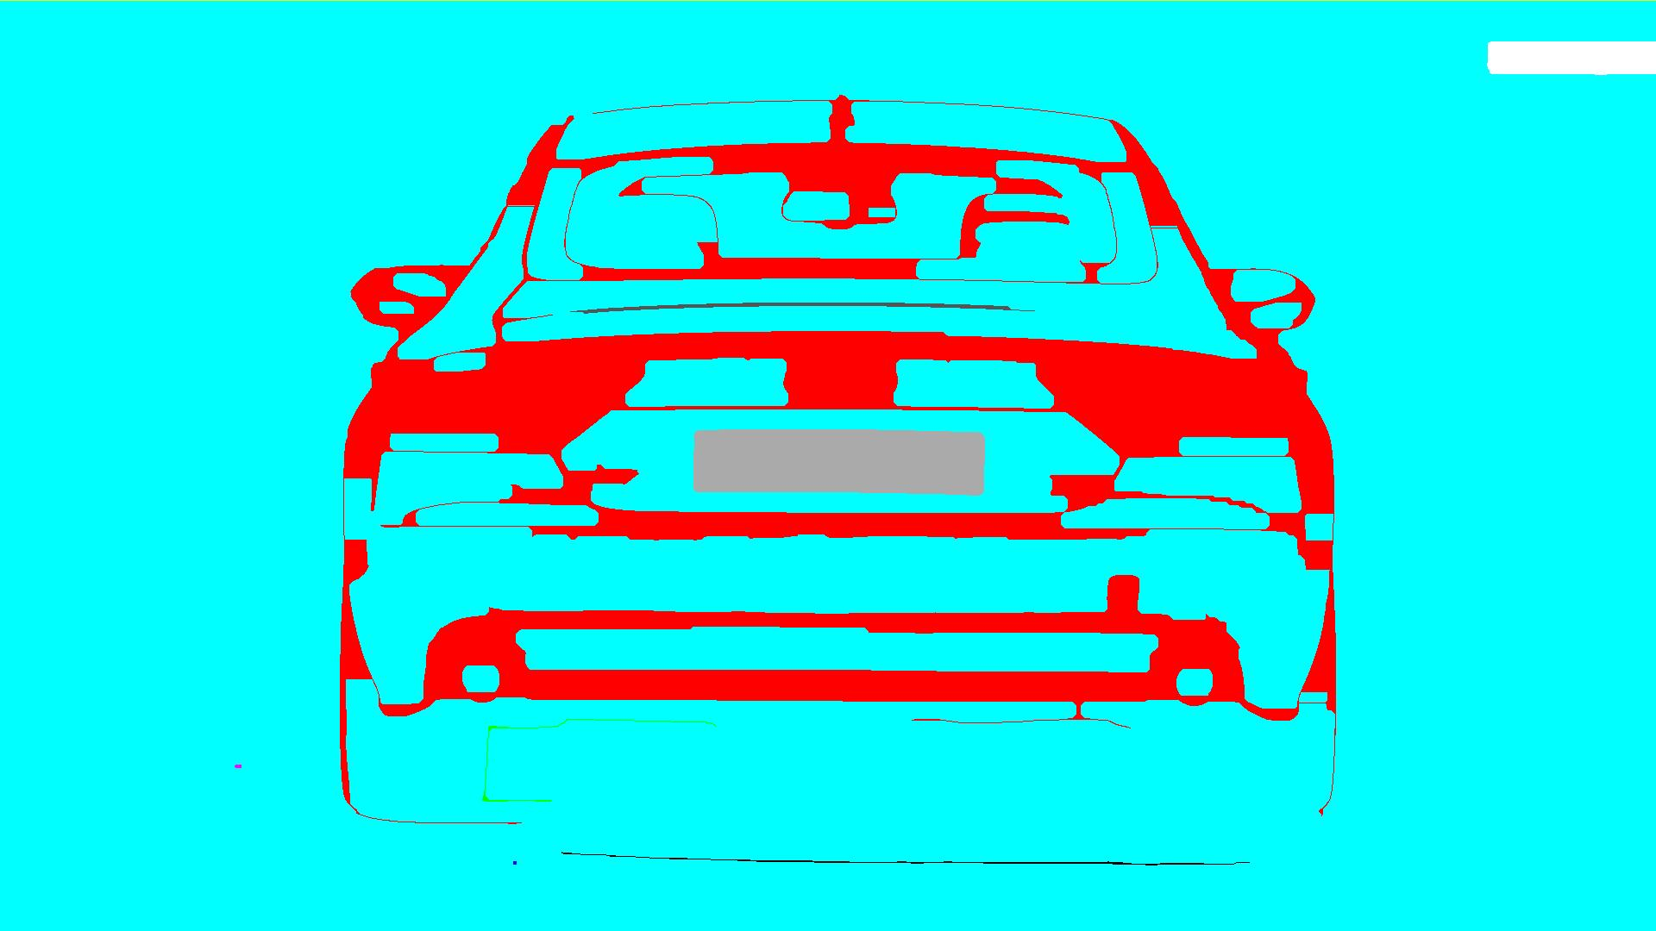

Slide 24
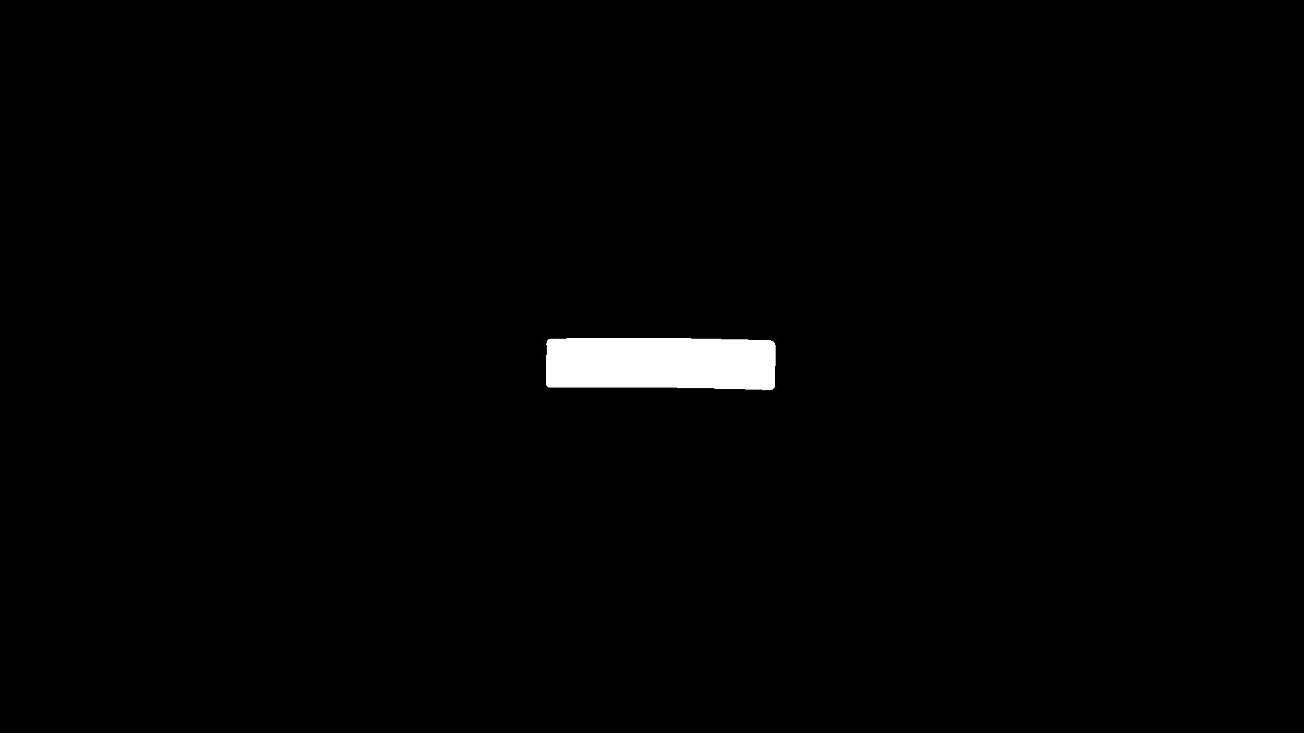

Slide 26
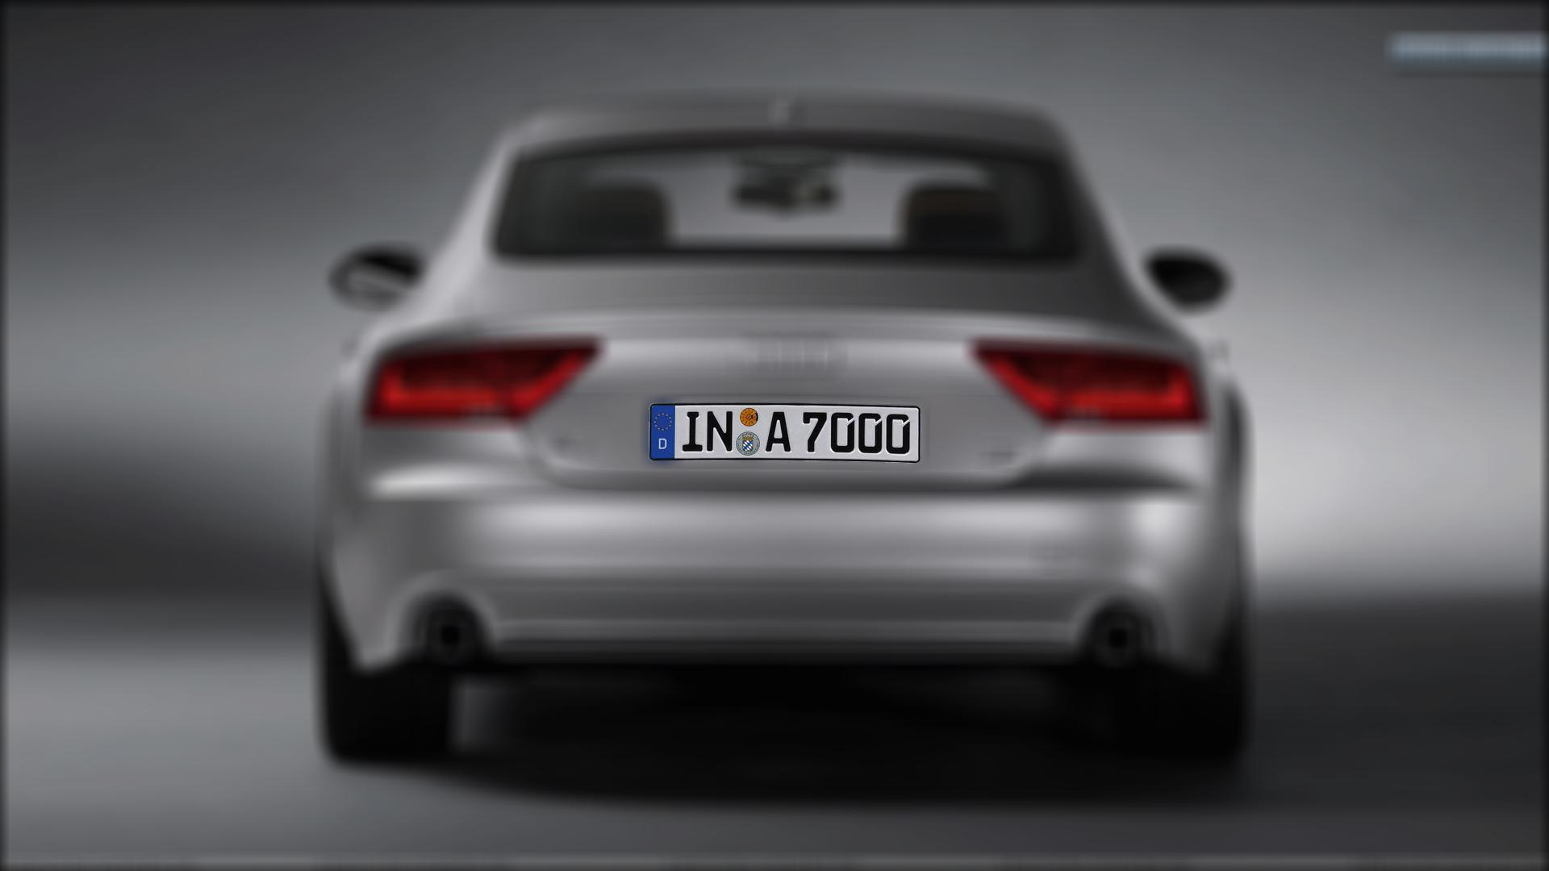

Slide 27
Fontes
http://github.com/thiagoald/projetosinais
https://upload.wikimedia.org/wikipedia/commons/a/af/RGB_color_solid_cube.png
http://3.bp.blogspot.com/--xNmNFPIKrU/Ti4T-yiFGnI/AAAAAAAAADo/EudChqA8OoQ/s1600/Capturar+cursor.PNG
http://www.eurocarnews.com/media/pictorials/789/3756.jpg
https://en.wikipedia.org/wiki/YCbCr#/media/File:YCbCr-CbCr_Scaled_Y50.png

